Slide 1



Detectando Vulnerabilidades em Aplicações Implementando testes SAST e DAST na prática!

Slide 2
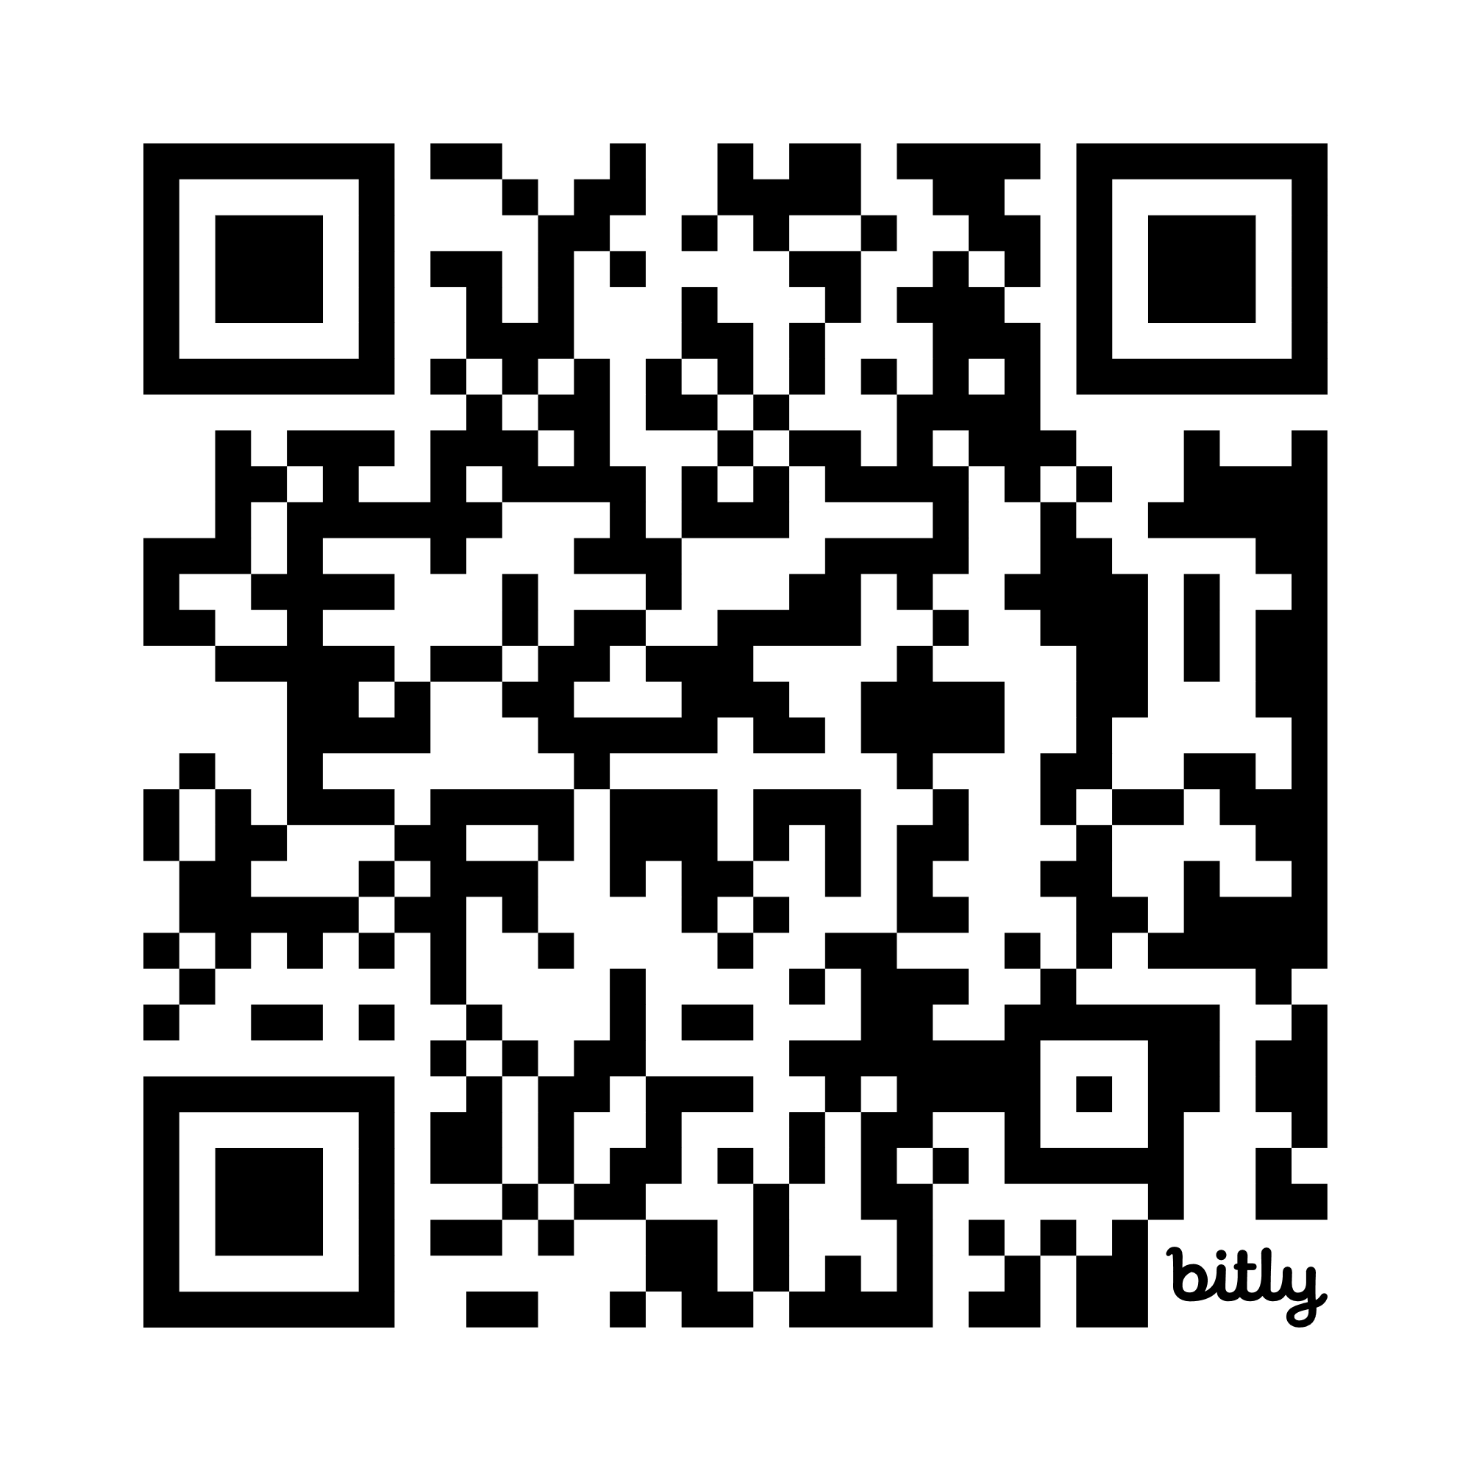

Certificações Gratuitas em Segurança
www.apisecuniversity.com/#courses

Slide 3
Agenda
SAST e DAST: uma visão geral
Ferramentas para automação de testes de segurança
Exemplos práticos

Slide 4
Por que analisar a segurança do código?
Identificar de forma precoce vulnerabilidades
Evitar a exposição de informações sensíveis via código
Diminuir o risco de ataques
Reduzir custos

Slide 5


Como implementar segurança do código?
Implementar práticas baseadas em SAST (Static Application Security Testing)
Uso de automação sempre que possível (Azure DevOps, GitHub Actions, GitLab…)
Existe um formato padronizado para a apresentação de resultados → SARIF (Static Analysis Results Interchange Format)

Slide 6
E quanto a uma aplicação em execução?
Aplicações Web podem expor endpoints que seriam explorados em ataques
Problemas como Cross-Origin Resource Sharing (CORS), Server-Side Request Forgery (SSRF) e exposição excessiva de dados também são portas de entrada de ataques
Adoção de práticas baseadas em DAST (Dynamic Application Security Testing)

Slide 7
DAST x Pen Tests
Ambos testarão aplicações em execução
Testes do tipo DAST requerem sempre o uso de ferramentas de automação, possibilitando com isto sua integração com esteiras de CI/CD
Penetration Tests envolvem tanto o uso de automação, quanto checagens manuais

Slide 8
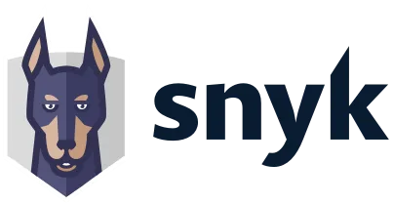

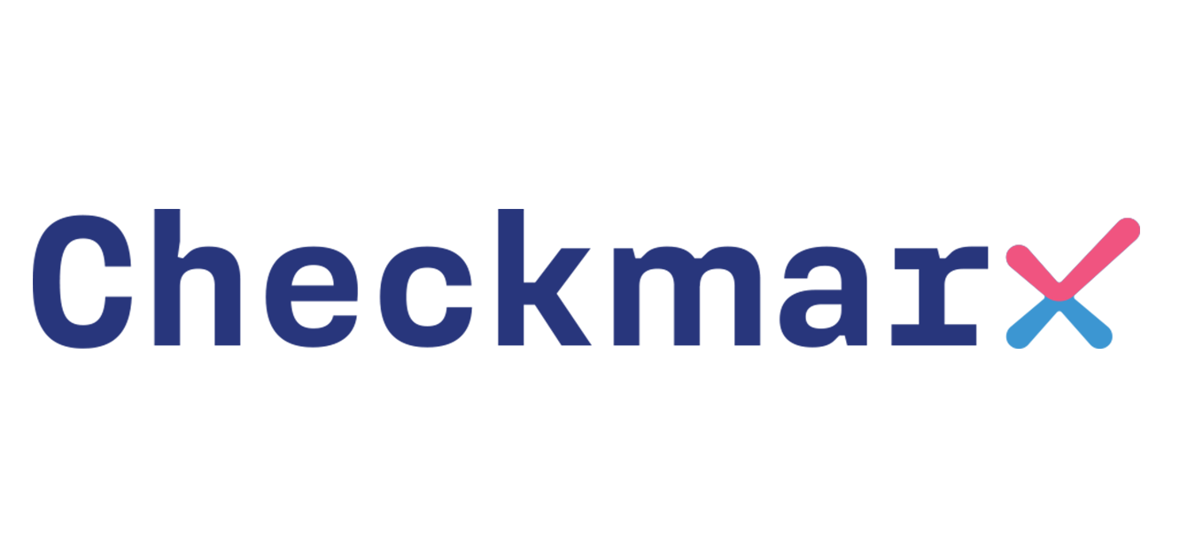
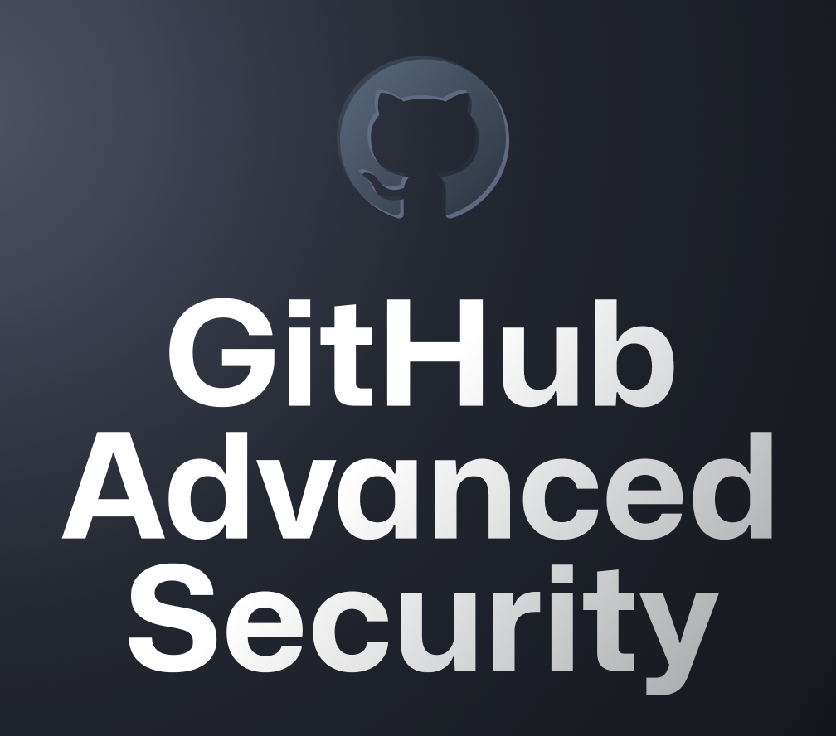
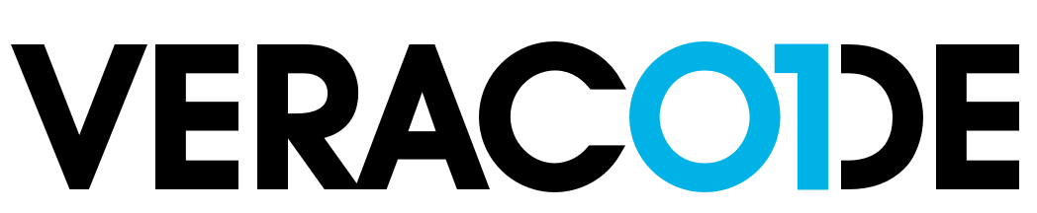
Algumas soluções que envolvem licenciamento
...

Slide 9
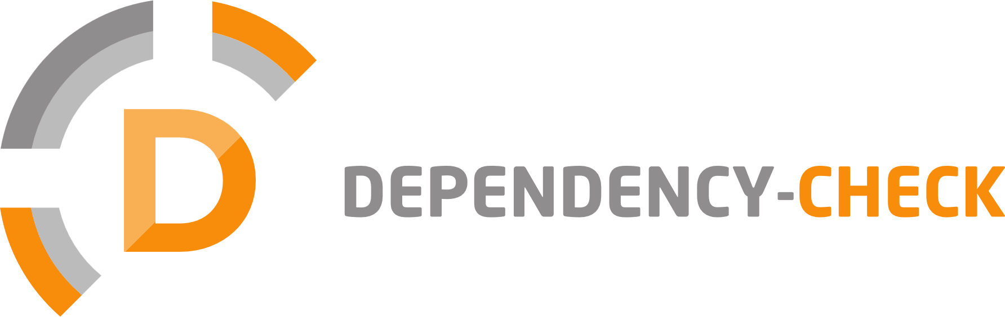


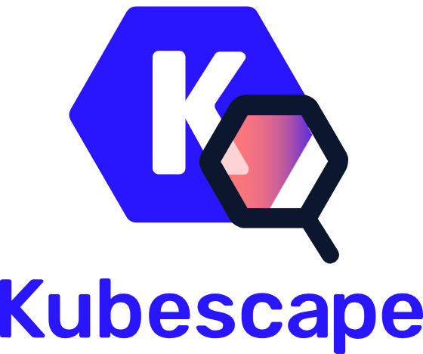
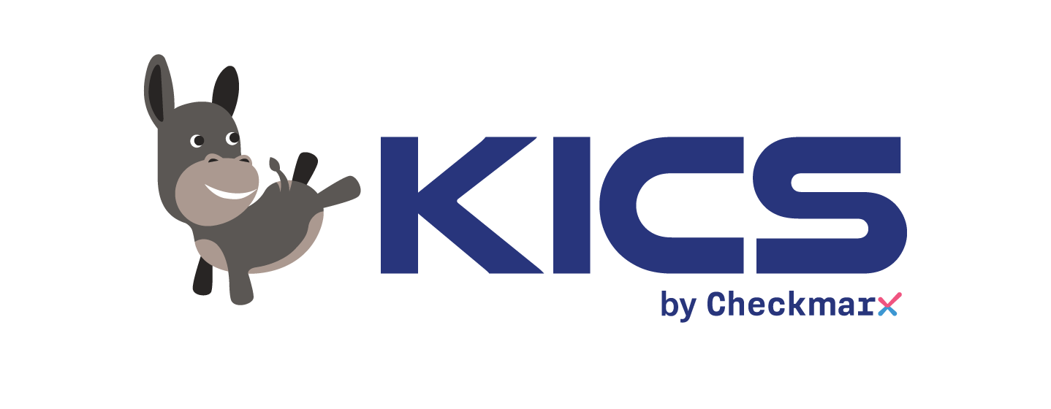
Algumas soluções gratuitas/open source

Slide 10
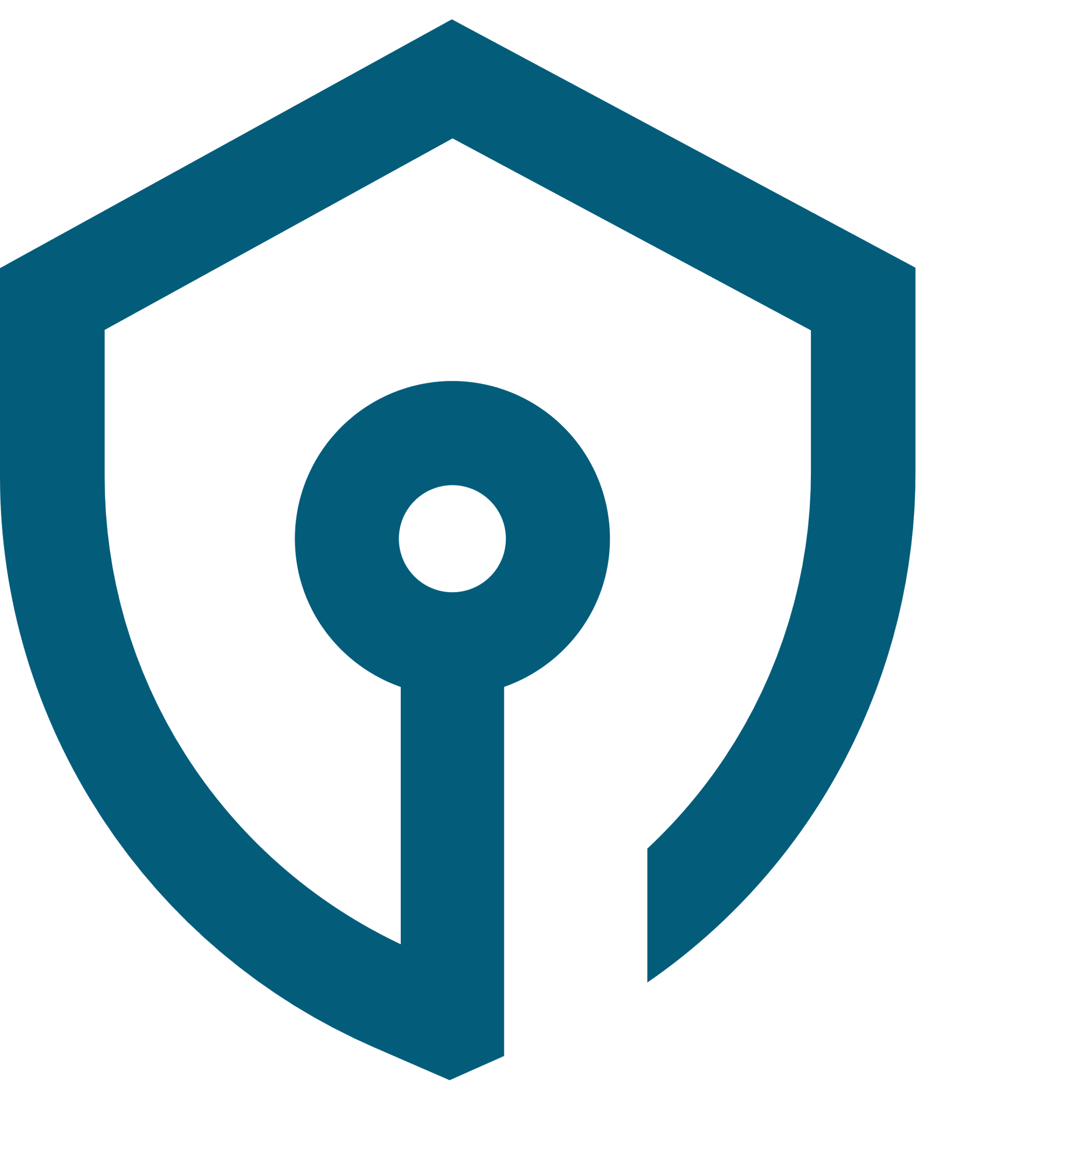
APIsec Scanner: implementando DAST
Alternativa para DAST
Testes de sites e APIs REST em execução
Opção gratuita para testes mais simplificados
Site: https://cloud.apisecapps.com/

Slide 11
Certificações Gratuitas em Segurança
www.apisecuniversity.com/#courses

Slide 12

OWASP Dependency-Check: packages e bibliotecas
Análise de vulnerabilidades em pacotes e bibliotecas utilizadas por projetos de software
Requer o uso de uma chave do National Vulnerability Database, projeto mantido pelo NIST - National Institute of Standards and Technology (órgão do governo norte-americano)
Suporte a múltiplas plataformas de desenvolvimento
Site: https://owasp.org/www-project-dependency-check/

Slide 13
Trivy: uma alternativa para containers
Scanning de imagens e Dockerfiles
Identificação de vulnerabilidades como dependências desatualizadas (aplicação e sistema operacional), configurações das imagens e até mesmo alguns tipos de secrets
Projeto open source mantido pela Acqua Security
Site: https://trivy.dev/

Slide 14
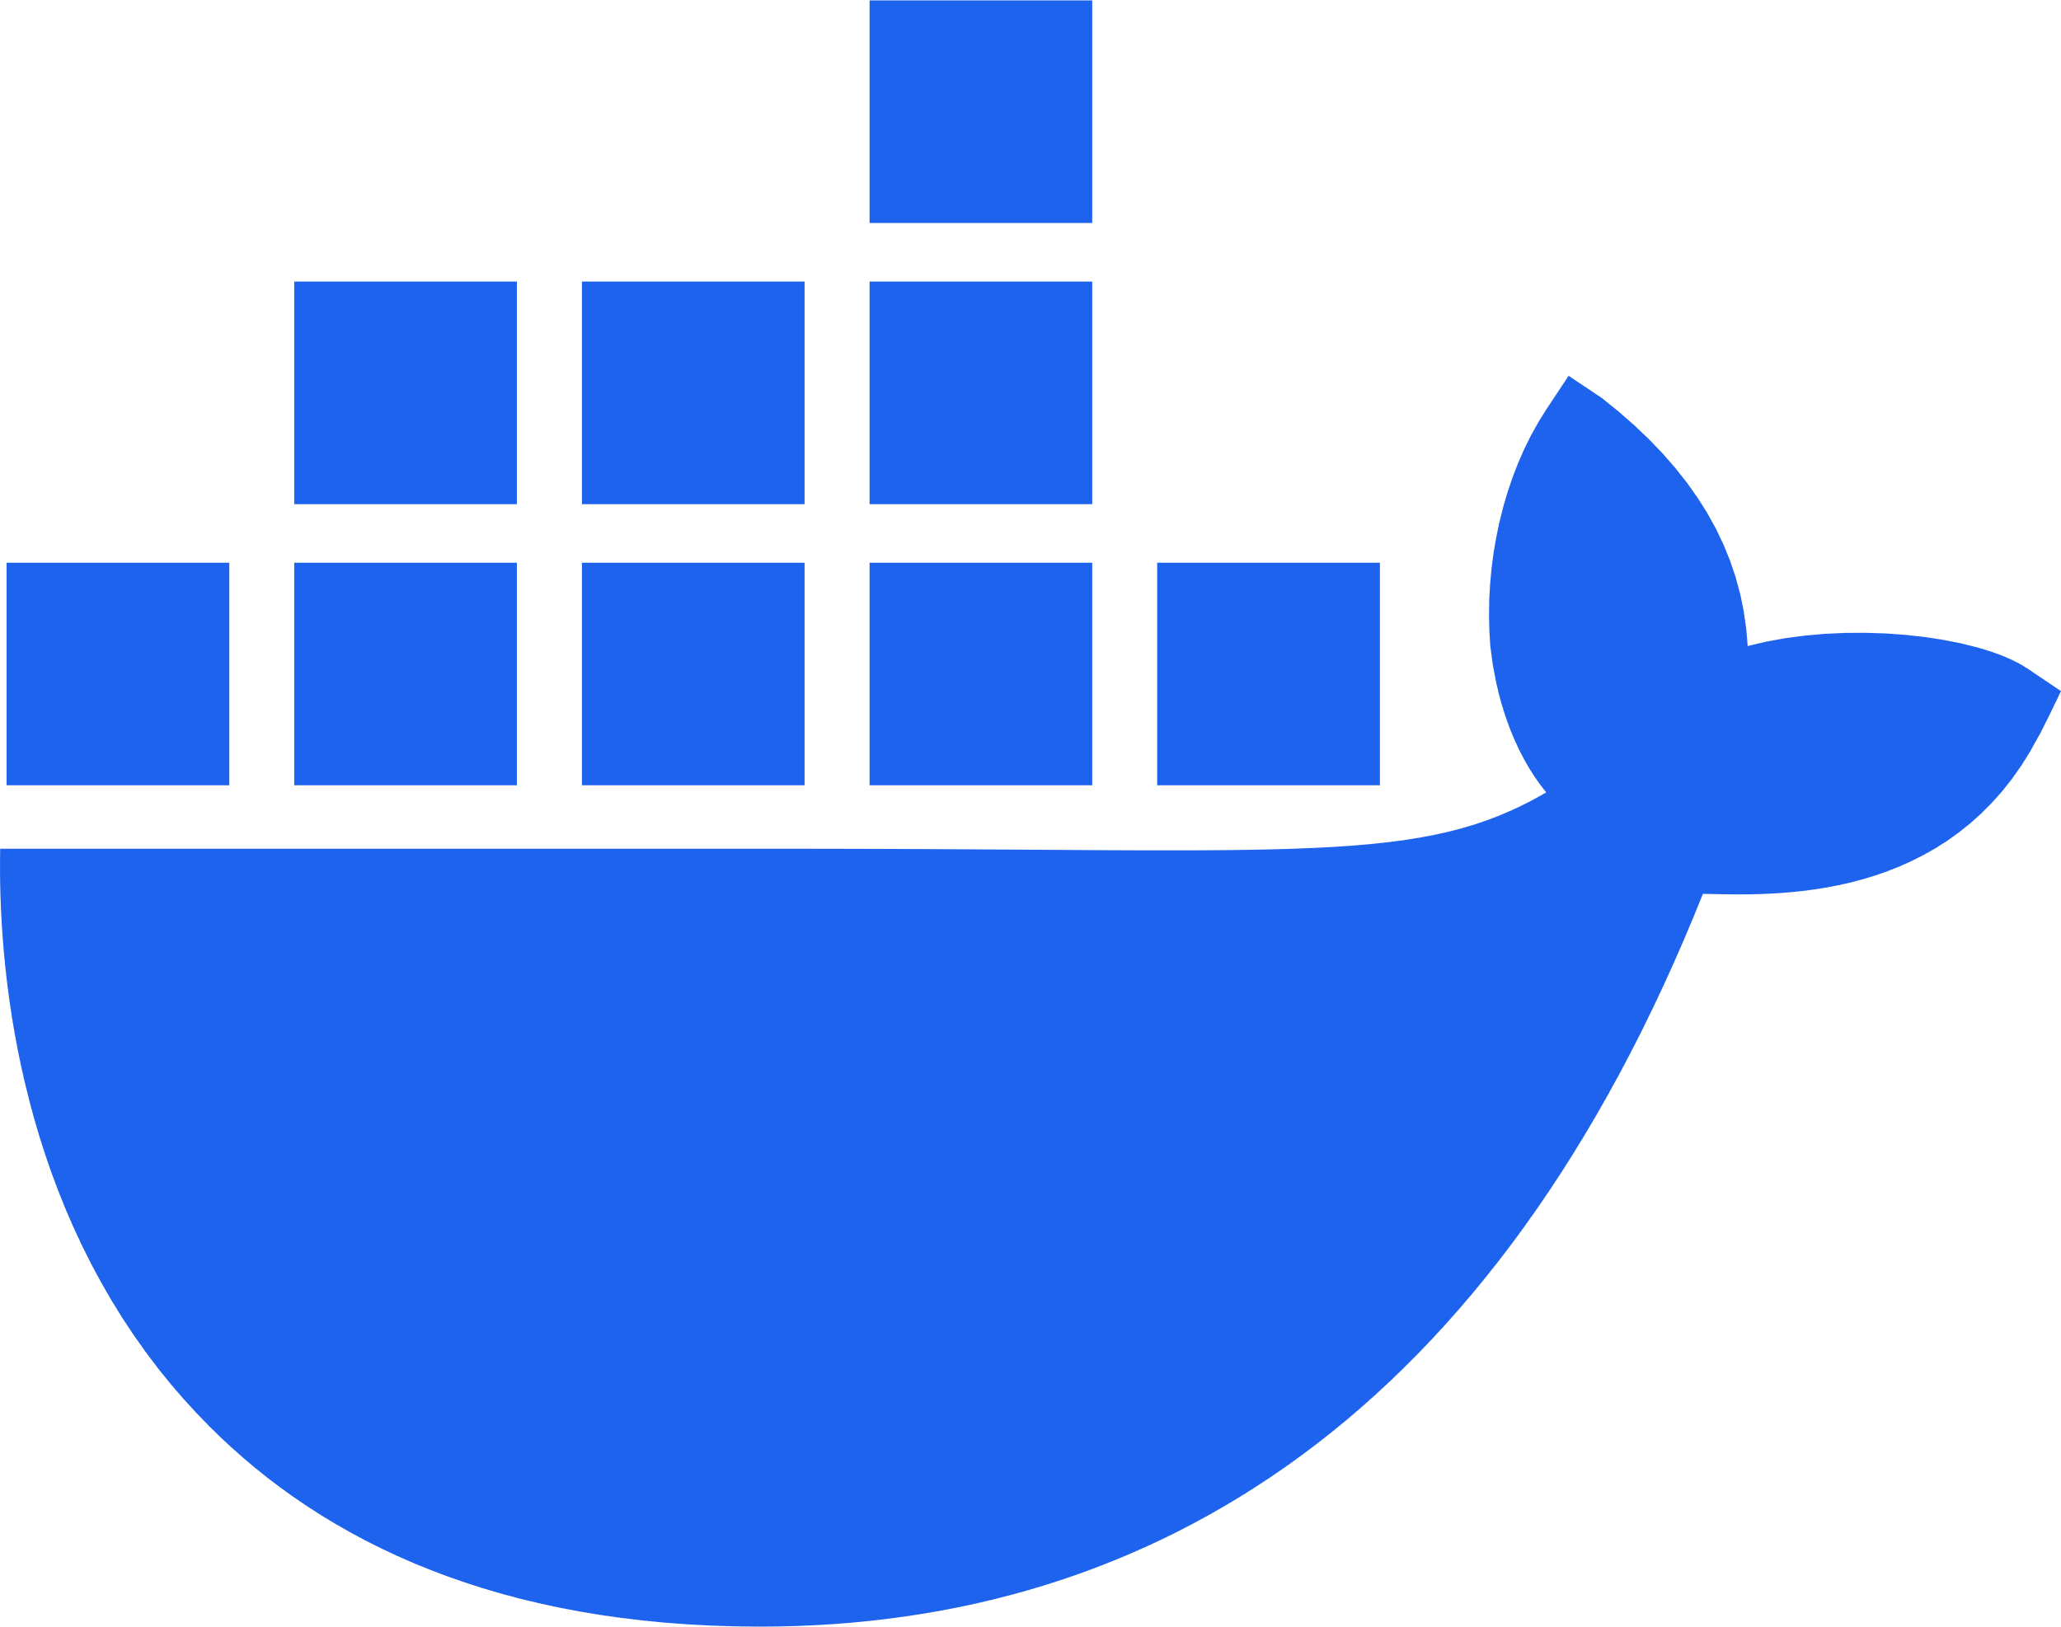
Docker Scout
Análise de vulnerabilidades em imagens de containers
Similar ao projeto Trivy
Execução via CLI ou container
Resultados podem ser publicados em formatos como SARIF (Static Analysis Results Interchange Format) e Markdown
Site: https://docs.docker.com/scout/

Slide 15

gitleaks: encontrando segredos no código
Também open source
Capacidade de varrer toda uma estrutura de diretórios e apontar secrets/credenciais encontrados
Site: https://github.com/gitleaks/gitleaks

Slide 16
Checkov: testando seu código de infraestrutura
Scanning voltado a IaC (Infrastructure as Code)
Suporte a Kubernetes (YAML), Terraform, AWS Cloud Formation, Azure ARM Templates, Dockerfile...
Projeto open source mantido pela Prisma Cloud
Site: https://www.checkov.io/

Slide 17
KICS: uma alternativa para IaC
Scanning voltado a IaC (Infrastructure as Code)
Suporte a Kubernetes (YAML), Terraform, AWS Cloud Formation, Azure ARM Templates, Dockerfile, OpenAPI...
Projeto open source mantido pela Checkmarx
Site: https://www.kics.io/

Slide 18
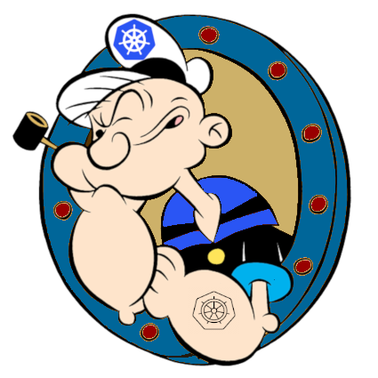
Vulnerabilidades em clusters Kubernetes
Análises detectando falhas de configuração e vulnerabilidade
Popeye: https://github.com/derailed/popeye
Kubescape: https://kubescape.io/

Slide 19

Vulnerabilidades em Apps Mobile: MobSF
Mobile Security Framework (MobSF)
Análises detectando problemas de implementação, sistemas operacionais (Android e iOS), packages desatualizados...
Site: https://github.com/MobSF/Mobile-Security-Framework-MobSF

